Slide 1
2. TEHNOLOGIJA
2.2 Građa računala i način rada

Slide 2
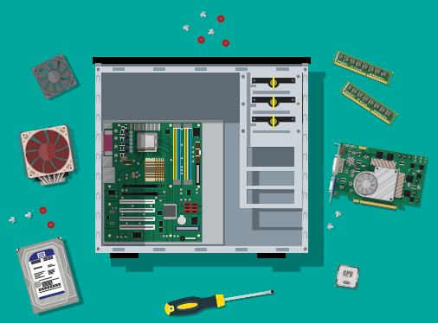
SKLOPOVLJE
Sklopovlje (eng. hardware) je zajednički naziv za sve vidljive dijelove računala koje možemo opipati.
https://www.youtube.com/watch?v=AkFi90lZmXA

Slide 3
PROCESOR
Procesor ili središnja jedinica za obradu podataka (eng. CPU, Central Processing Unit) je jedan od najvažnijih dijelova računala.
Zadatak procesora:
  obrada podataka,
  upravljanje protokom podataka te
  nadzor pravilnog rada.
Procesor čine dvije cjeline:
  aritmetičko-logička jedinica
  upravljačka jedinica.
  https://www.youtube.com/watch?v=NKYgZH7SBjk

Slide 4
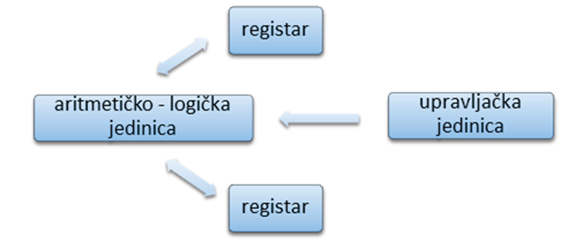
PROCESOR
Aritmetičko-logička jedinica obrađuje podatke pomoću aritmetičkih i logičkih operacija nad podatcima. Ovaj sklop obrađuje podatke koji se nalaze u registrima.
Registri su maleni memorijski spremnici u samom procesoru povezani s aritmetičko-logičkom jedinicom.
Upravljačka jedinica zadužena je za nadzor i upravljanje za sve procese koji se odvijaju u računalu te upravlja radom svih dijelova računala.

Slide 5
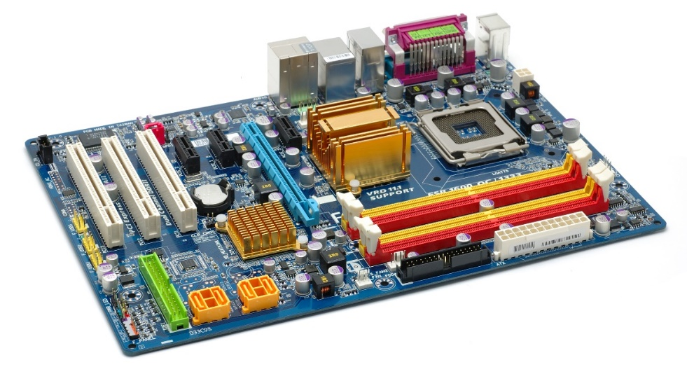
MATIČNA PLOČA
Matična ploča (eng. motherboard) je tiskana ploča zadužena za povezivanje dijelova računala.
Matična ploča povezuje dijelove ugrađe u kućište računala različitim vodičima koje nazivamo sabirnice.
Sabirnica (eng. BUS) služi za prijenos podataka između sklopovlja procesora unutar računala. Brzinu sabirnice mjerimo MHz (npr 100 MHz)

Slide 6
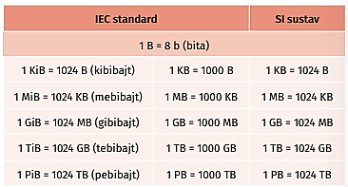
MEMORIJA
Memorija (eng. memory) je dio računala koji ima sposobnost pohrane određene količine podataka i programa.
Kapacitet (zapremnina) memorije mjeri se brojem bitova, a obično se izražava u:
  megabajtima (MB)
  gigabajtima (GB)
  terabajtima (TB)
Memoriju možemo podijeliti
u dvije skupine:
privremena memorija
trajna memorija.

Slide 7
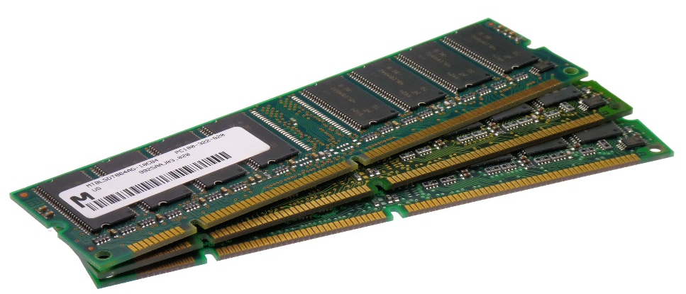
RADNA MEMORIJA (RAM)
Privremena ili radna memorija (RAM) pamti podatke dok je računalo uključeno, a nakon toga briše sve podatke. Zbog toga kažemo da je privremena.
korisnik ne može ništa izravno pohraniti u takvu memoriju
služi isključivo samom računalu i programima za normalan rad.
RAM memoriju kupujemo u obliku tiskanih pločica te ju utisnemo na prikladno mjesto na matičnoj ploči.

Slide 8
TRAJNE MEMORIJE
trajne memorije -čuvaju podatke trajno i ne ovise o radu računala.
Vrste trajne memorije:
memorije temeljene na magnetizmu (npr. tvrdi disk, koji se nalazi u računalima)
flash memorije (npr. memorijske kartice koje se koriste u mobitelima ili fotoaparatima; USB stick memorije; moderni brzi SSD diskovi koji se koriste u računalima)
optički diskovi (npr. CD, DVD, Blu-ray)

Slide 9
ROM MEMORIJA
ROM (eng. Read Only Memory) je memorija u koju se podatci obično mogu upisati samo jednom.
podatke je moguće čitati koliko je god puta potrebno, ali ih često ne možemo uopće mijenjati, ili je njihova promjena spora i otežana.
ROM memorija nalazi se na matičnoj ploči računala.
ROM memorija „zna” što se sve mora dogoditi kad pritisneš tipku za paljenje računala – bez nje, računalo se ne bi znalo „podići” i postati spremno za rad.

Slide 10

ZADATAK
Slika prikazuje memoriju na tvrdom disku (hard disk) i SSD memoriju.
Istraži i usporedi njihovu građu i brzinu rada.
Da kupuješ novi disk, koji bi kupio/kupila?

Slide 11
ZADATAK
Na školskom računalu istražite obilježja pojedinih komponenti koje značajno utječu na rad samog računala.
Zapišite obilježja računala za kojim radite i usporedite s obilježjima računala još jednog para.

Slide 12
ULAZNO-IZLAZNI PRISTUP RAČUNALU
Zadatak ulazno-izlaznih pristupa računala jest povezati računala s okolinom, odnosno vanjskim jedinicama.
Podatci unutar računala predočeni su električnim digitalnim signalima zapisanim u binarnom obliku (0, 1).
Ulazno-izlaznim pristupima podatke iz računala prenosimo u oblik razumljiv okolini.
Postoje dva načina prijenosa podataka između računala i vanjskih jedinica:
  paralelni pristup (prijenos podataka)
  serijski pristup (prijenos podataka).

Slide 13
PARALELNI PRIJENOS PODATAKA
Paralelni prijenos podataka omogućuje istodobni prijenos više bitova.
Prednost paralelnog pristupa očituje se u velikoj brzini prijenosa podataka, a nedostatak u potrebi za velikim brojem vodiča.
Koristio se za povezivanje pisača i skenera s računalom, a danas ga je zamijenio USB standard.

Slide 14
SERIJSKI PRIJENOS PODATAKA
Serijskim (slijednim) prijenosom podataka može se prenositi bit po bit podataka.
Prednost je takvog pristupa mali broj vodiča
Slijedni ili serijski pristup koristimo za povezivanje tipkovnice, miša te mnogo zastarjelih uređaja, dok je danas većinu povezivanja također preuzeo USB pristup.

Slide 15
USB PRIJENOS
USB (eng. Universal Serial Bus) je prijenos koji je zamijenio velik dio i paralelnih i serijskih prijenosa
USB koriste mnogi uređaji (npr. tipkovnice, miševi, mobiteli, printeri, tableti, memorijski USB stickovi, određene vrste memorijskih diskova itd.).
Postoji nekoliko vrsta USB priključaka

Slide 16
ZADATAK
Istraži što je USB.
Koje vrste USB priključnica postoje?
Koje uređaje možemo povezati USB-om?
Ima li razlike u brzini prijenosa podataka kod USB-a?
koje verzije USB-a postoje?

Slide 17
SAŽETAK
Procesor ili središnja jedinica za obradu podataka (CPU) je malen, ali neizostavni dio sklopovlja svih računala.
Zadatak procesora: obrada podataka, upravljanje protokom podataka te nadzor pravilnog rada.
Registri – maleni memorijski spremnici u samom procesoru povezani s aritmetičko-logičkom jedinicom.
Sabirnice (eng. BUS) služe za prijenos podataka između sklopovlja i procesora unutar računala.
Matična ploča (eng. motherboard) – služi za povezivanje glavnih dijelova računala.
Paralelni prijenos podataka omogućuje istodobni prijenos više bitova.
Serijskim (slijednim) prijenosom podataka možemo prenositi bit po bit podataka, odnosno prenosimo jedan bit za drugim u određenom redoslijedu.

Slide 18
PONAVLJANJE
Od čega se sastoji procesor?
Za što je zadužena matična ploča?
Navedi nekoliko kratica koje upotrebljavamo pri označavanju obilježja računala.
Navedi dva načina prijenosa podataka između računala i vanjskih jedinica.
Navedi prednosti i nedostatke serijskog prijenosa podataka.
Koje su prednosti USB priključka?

